Slide 1
Floor Is Lava
2023. 11. 29.
조인호, 민경환

Slide 2
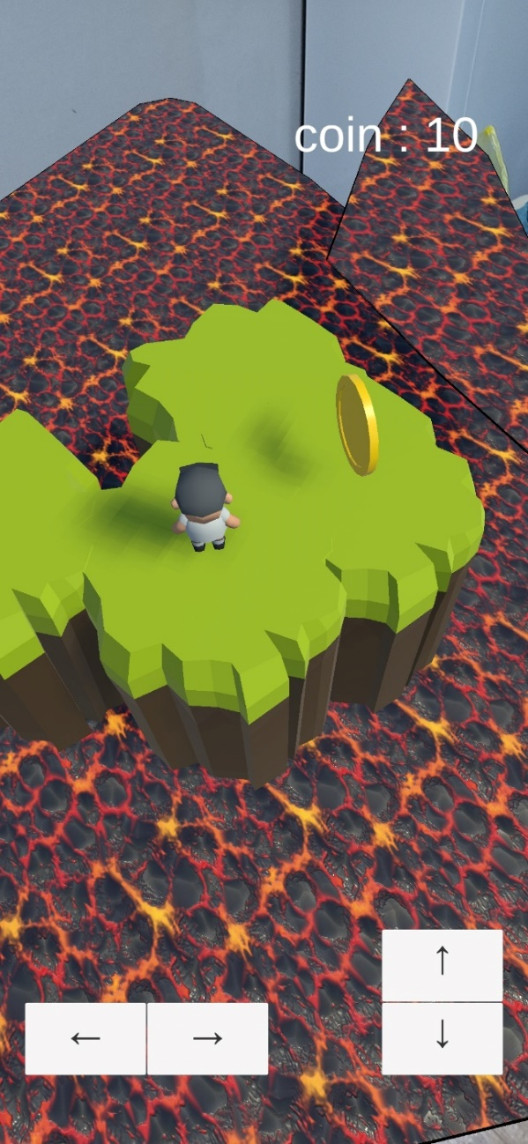
소개 Floor Is Lava
Floor Is Lava
무작위로 생성되는 발판을 따라 용암을 피해 계속 움직이며 코인을 먹으면 종료 되는 게임이다.

Slide 3
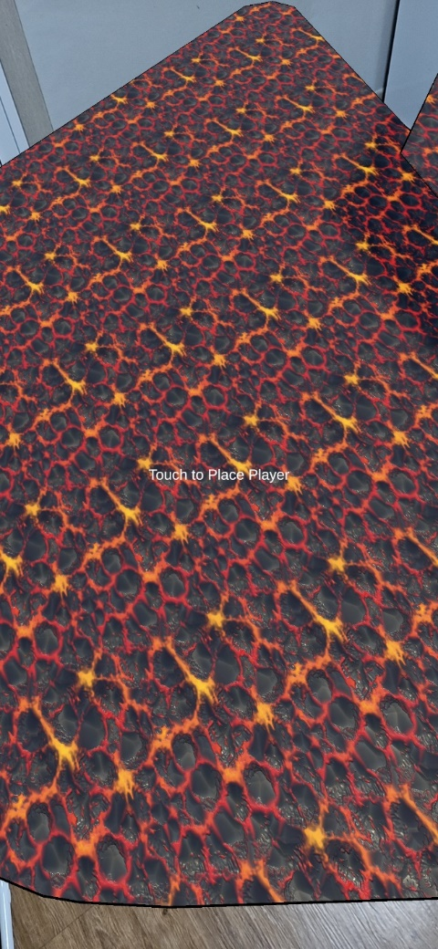
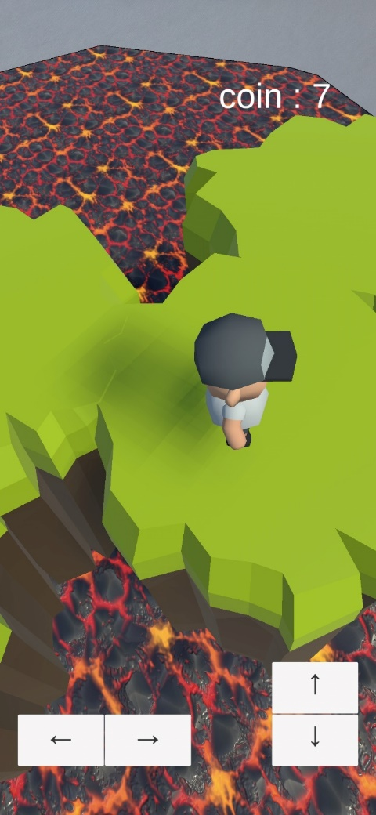
구현된 주요 기술 Floor Is Lava
바닥 인식
터치로 물체 배치 & 실시간 조명

Slide 4
역할 분담 Floor Is Lava
조인호
민경환
캐릭터 이동 & UI
맵 생성 & 맵 디자인

Slide 5
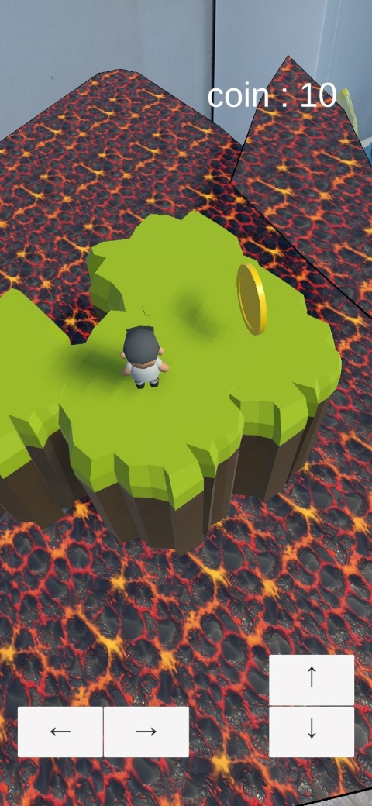
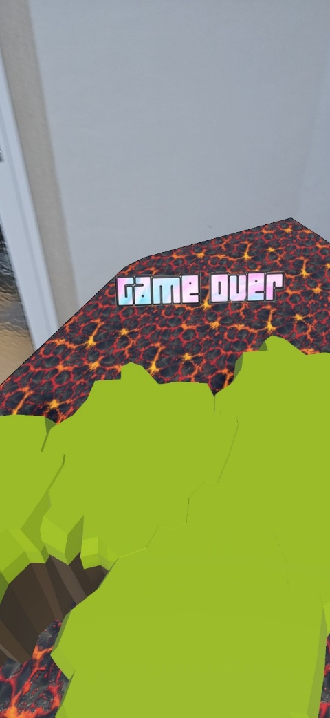
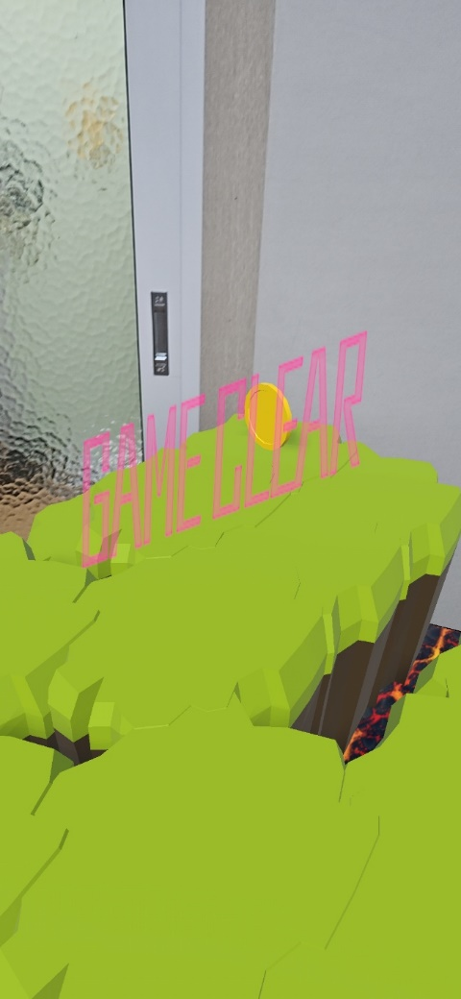
특징 Floor Is Lava
자동으로 생성되는 맵
증강현실 텍스트

Slide 6
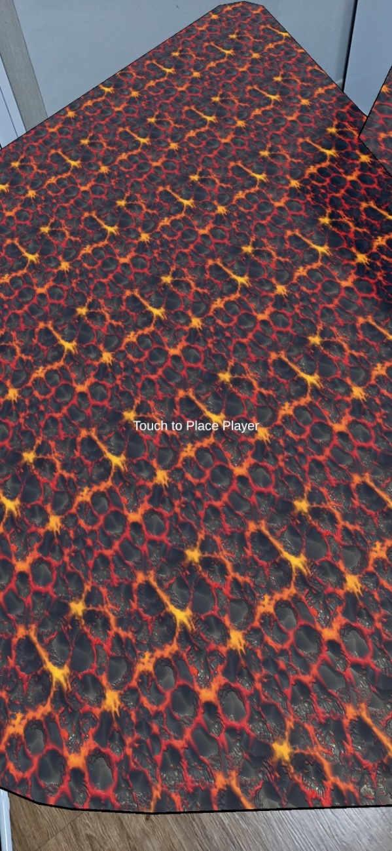
사용자 인터페이스 Floor Is Lava
먹어야 하는
코인의 개수
안내메시지
왼쪽, 오른쪽 회전
앞, 뒤로 이동

Slide 7
스크린 샷 Floor Is Lava

Slide 8

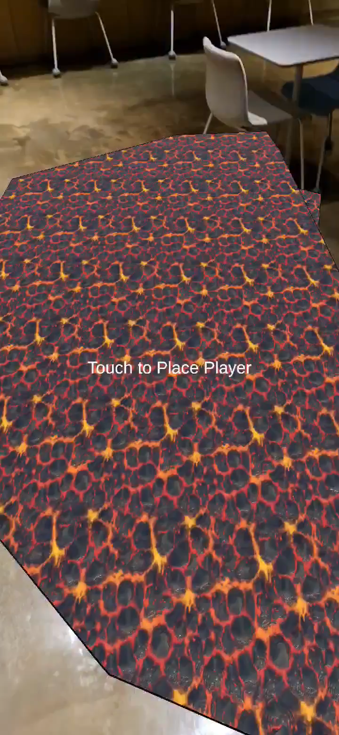
시연 동영상 Floor Is Lava

Slide 9
향후 개선점 Floor Is Lava
현실에 존재하는 물체를 인식하여 더 다양한 맵을 생성하고 싶다

Slide 10
감사합니다.

